Slide 1
Deskinside
Herramienta de Escritorio para la generación de expedientes y documentos

Slide 2
  Objetivos principales
  - Aplicación local para seleccionar una carpeta con documentos y formar un expediente electrónico en formato ENI.
  Subir/descargar expedientes y documentos a la plataforma INSIDE.
  Amigable para uso directo por las unidades administrativas que lo requieran.
  Parametrizable para el uso de cualquier unidad. Publicable en el Portal de Administración Electrónica.

Slide 3
Requisitos
Conectividad Red Sara
Certificado Digital
Credenciales de acceso válidas para uso de InSide

Slide 4
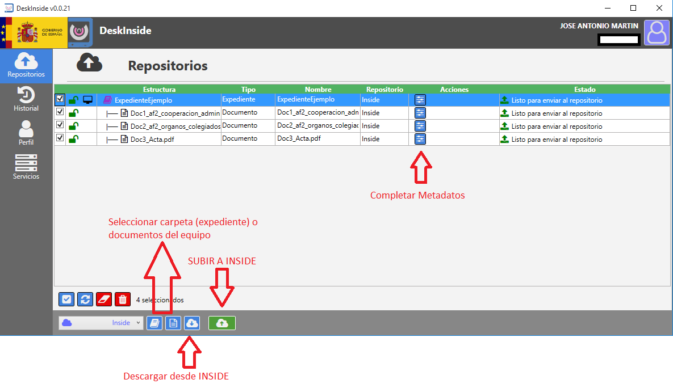

Slide 5
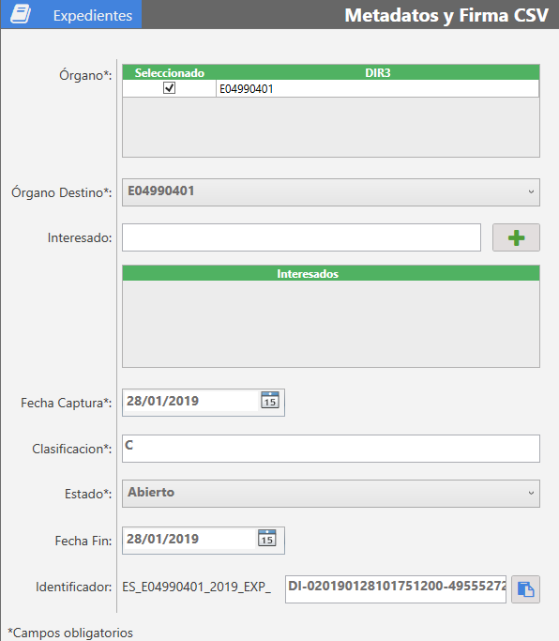
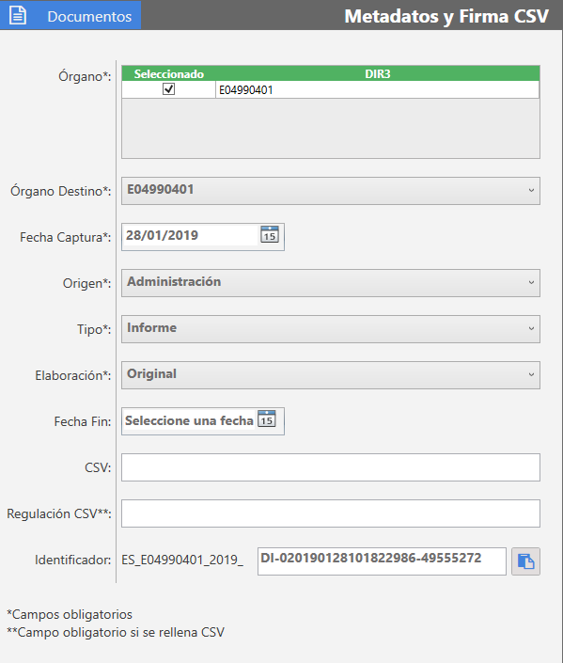

Slide 6
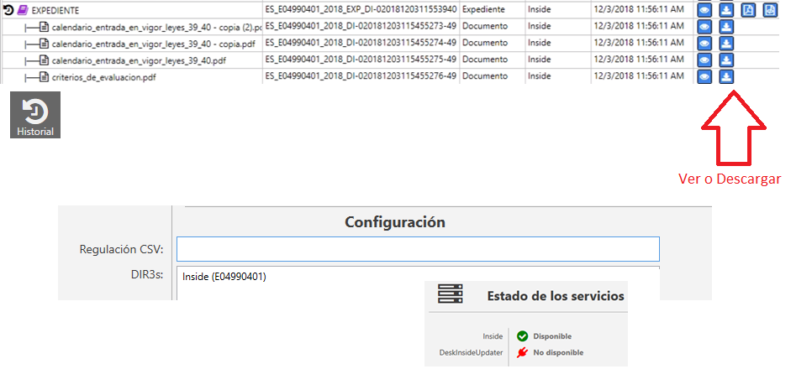

Slide 7
Futuro
  Publicación de la herramienta en el CTT
  Subir/descargar expedientes cerrados a la aplicación ARCHIVE.
  Subir documentos a expedientes existentes desde gestor de correo (en estudio)
  Posibilidad de búsqueda de expedientes por metadatos existentes desde interfaz (pendiente de estudio) al que subir los documentos.
  Posibilidad de aportar documentos previamente firmados.

